Slide 1
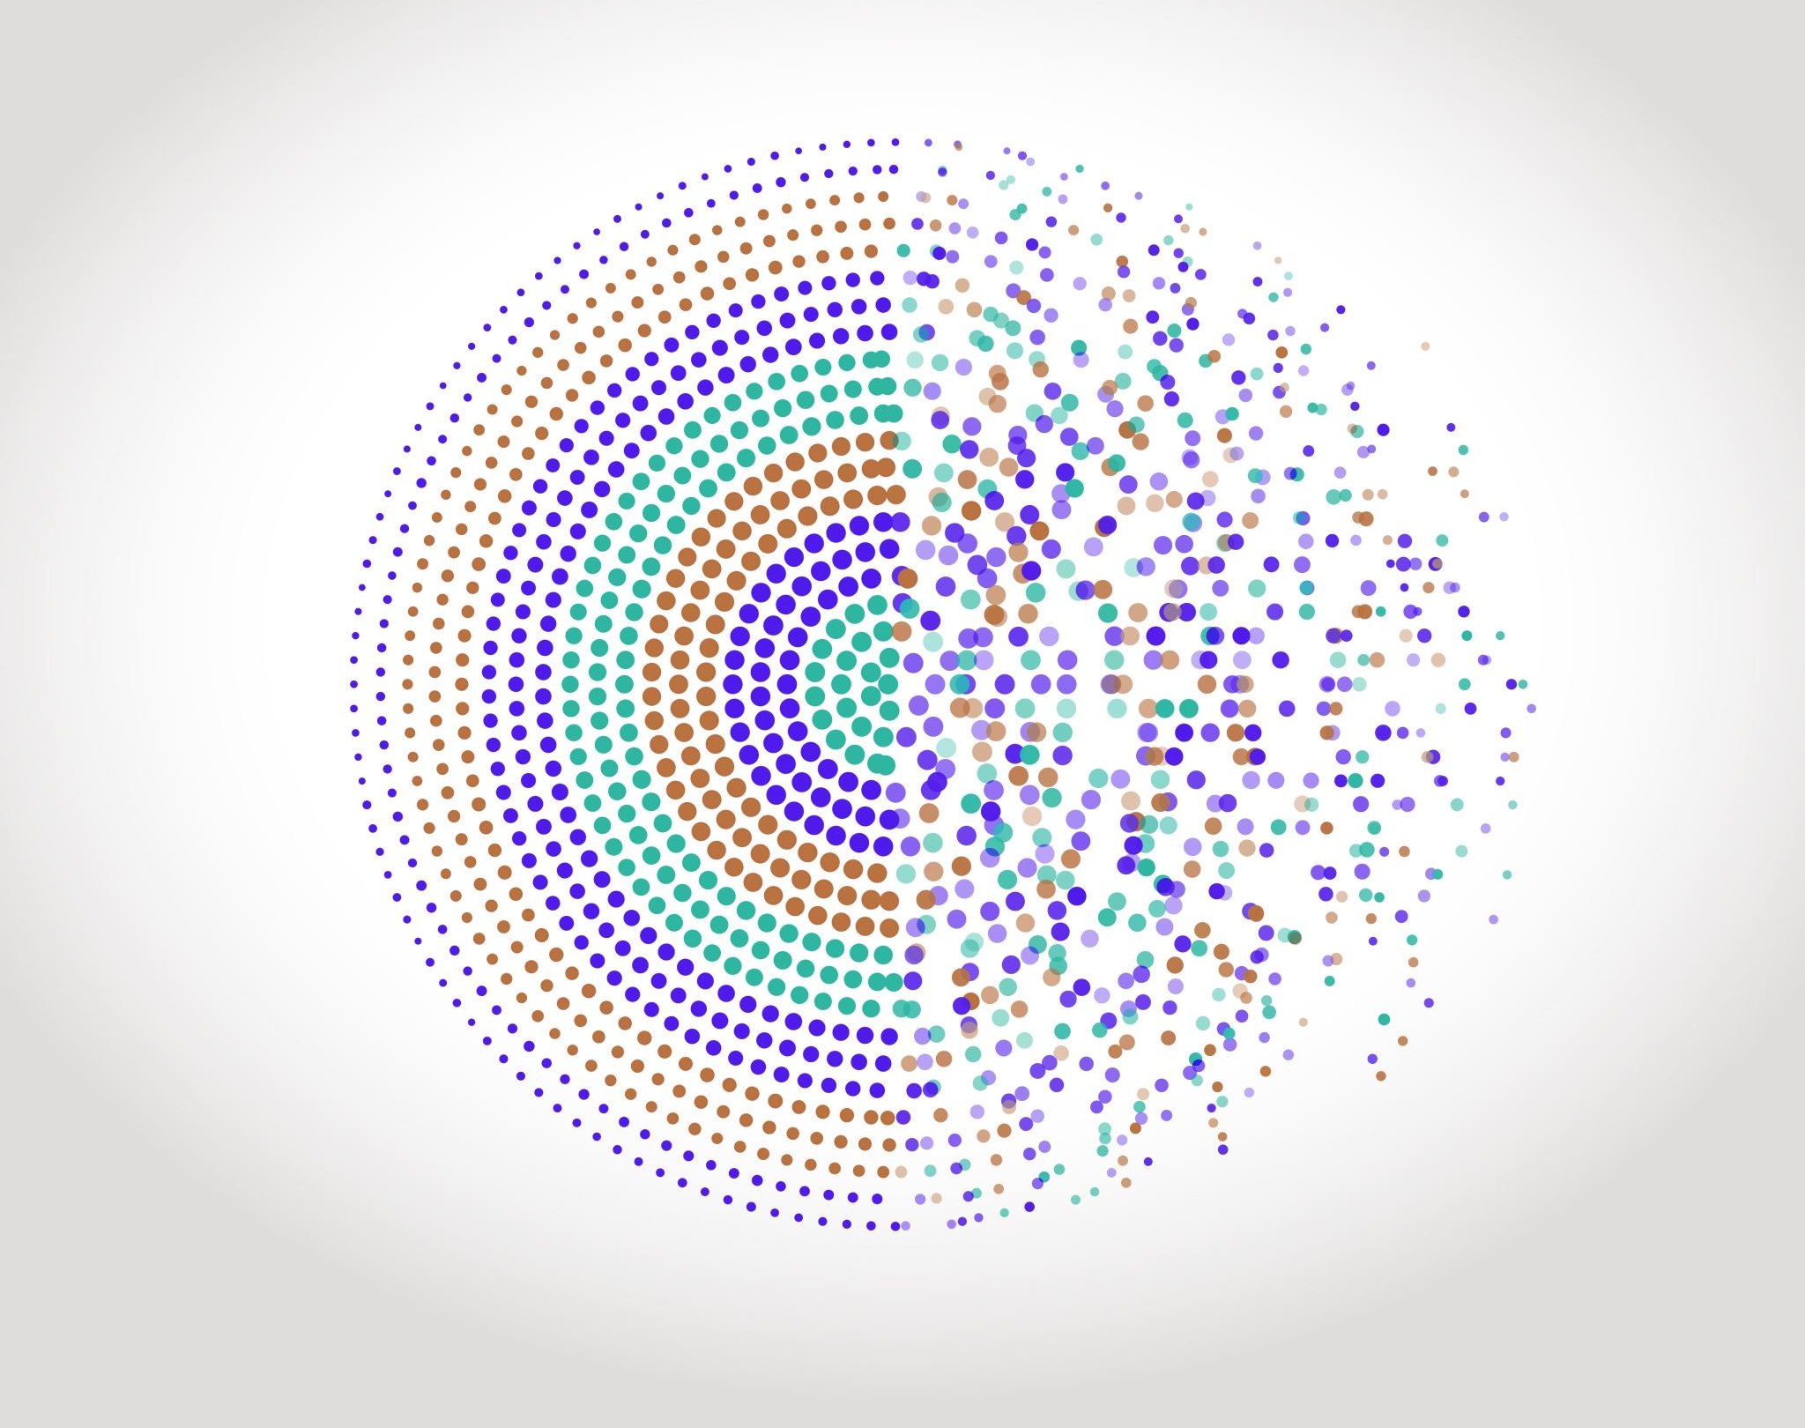

Diffraction
Outils Numériques / Semestre 6 Institut d’Optique / Diffraction

Slide 2
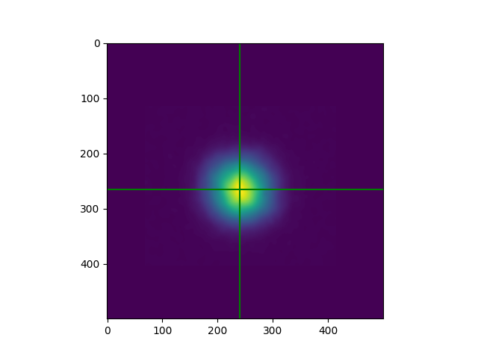
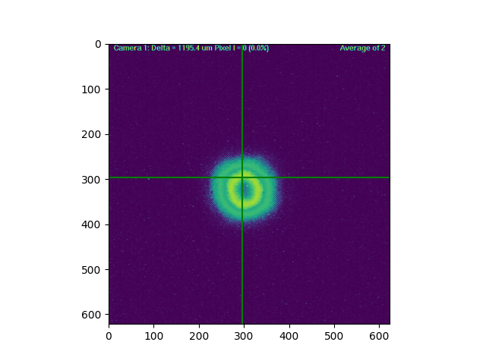
Retour barycentre / ONIP-1 / Bloc Laser
Image fournie
Image réelle

Slide 3
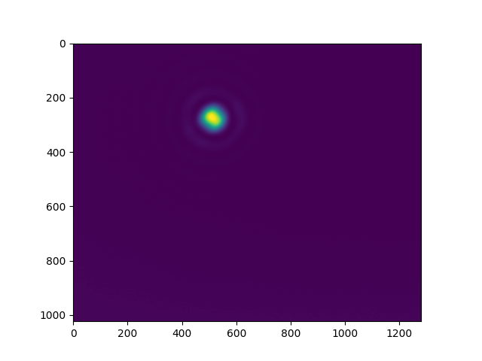
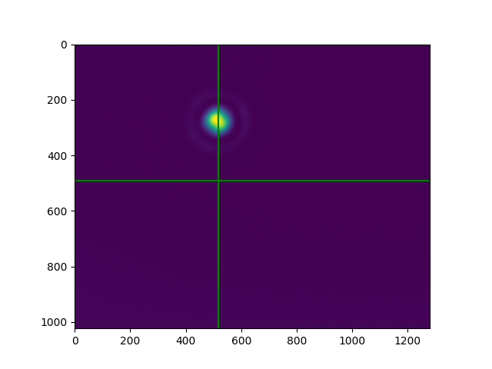
Diffraction
Recherche barycentre

Slide 4
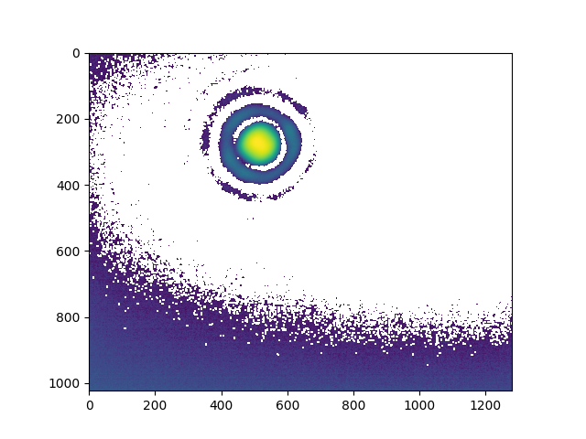
Diffraction / Vérification des données
<< Modification de l’image
image

Slide 5
Diffraction / Vérification des données
<< Modification de l’image
image
np.log(image)

Slide 6
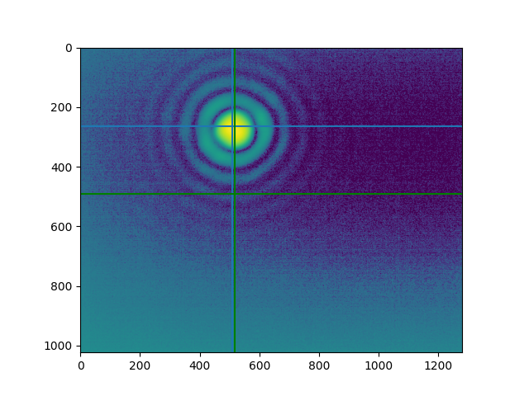
Diffraction / Vérification des données
<< Modification de l’image
max
image
np.log(image + 0.001)
barycentre

Slide 7
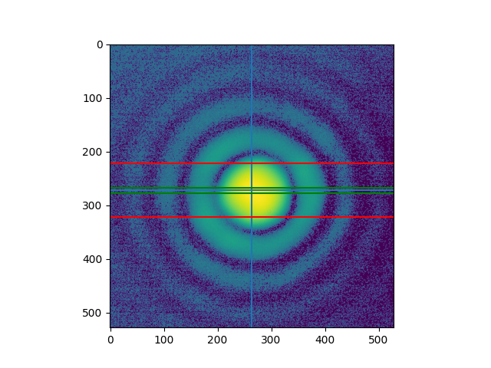
Diffraction / Recherche tâche Airy
découpage de l’image (autour du maximum)
max
image
np.log(image + 0.001)
barycentre

Slide 8
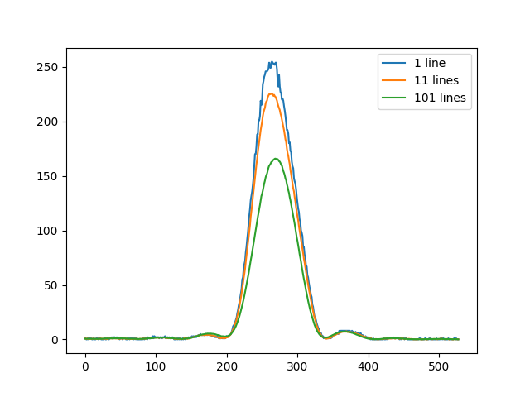
Diffraction / Coupe
découpage de l’image (autour du maximum)

Slide 9
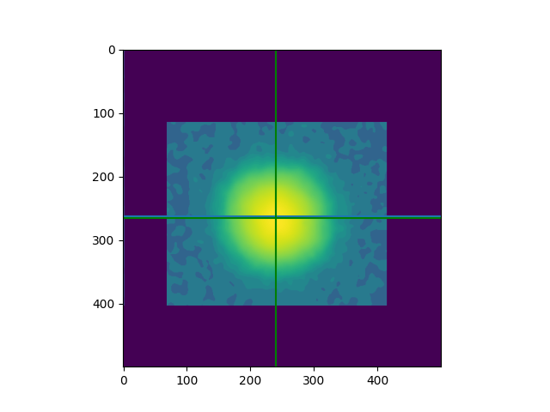
Retour barycentre / ONIP-1 / Bloc Laser
Image fournie
Log de l’image

Slide 10
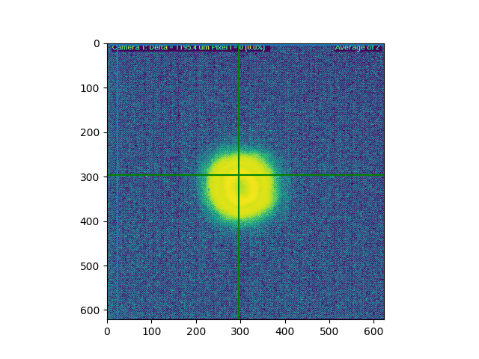
Retour barycentre / ONIP-1 / Bloc Laser
Image réelle
Log de l’image
Image réelle

